Slide 1
Analýza a implementace firewallu a systému NDR pro optimalizaci bezpečnosti počítačové sítě
Šimon Kochánek
Vedoucí práce: RNDr. Dagmar Brechlerová, Ph.D.

Slide 2
Zadání
Student zkoumá současné metody a nástroje pro zabezpečení počítačových sítí s hlavním zaměřením na firewall a systémy Network Detection and Response (NDR).
Cílem je analyzovat open source řešení a demo verze od vybraných komerčních dodavatelů, porovnat je z hlediska jejich efektivity, výkonu a kompatibility.
Na základě zjištěných výsledků student navrhne optimální řešení pro vybudování efektivního a bezpečného firewallu a systému NDR.
Výsledkem bude konkrétní doporučení pro implementaci těchto řešení v praxi.

Slide 3
Cíle
- Pochopit koncept a cíle NDR
- Open-source řešení NDR
- Komerční řešení NDR
- Vytvoření prototypu
- Návrh optimálního řešení
- Doporučení pro implementaci

Slide 4
NDR – Network Detection and Response
Aktivní detekce a analýza síťového provozu
Využití analýzy k identifikaci a izolaci kybernetických hrozeb v reálném čase.

Slide 5
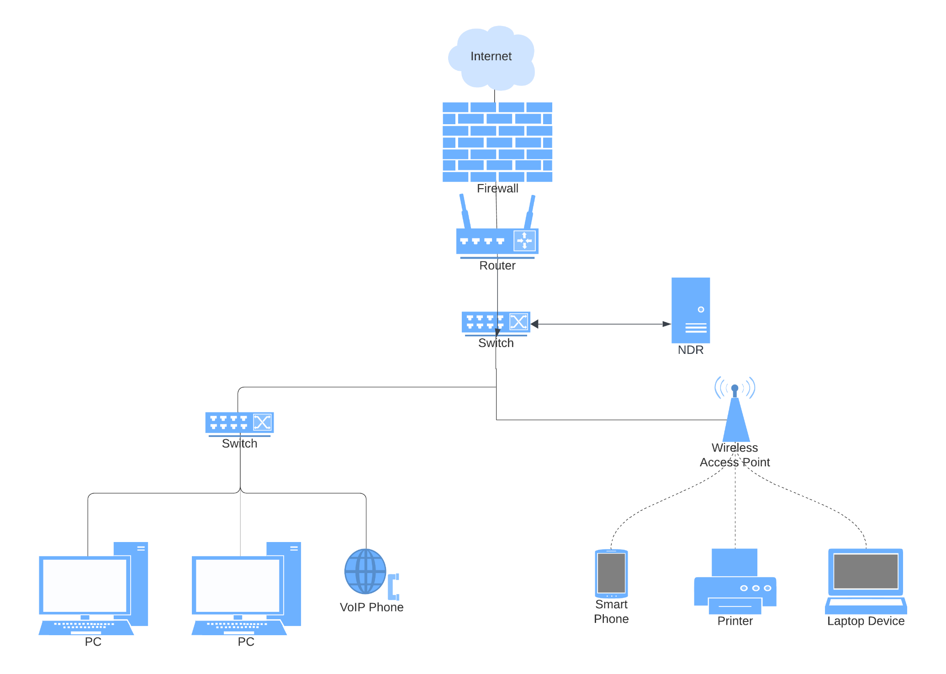

Slide 6
Open-source řešení

Slide 7
Komerční řešení

Slide 8
Prototyp

Slide 9
Návrh optimálního řešení

Slide 10
Doporučení pro implementaci

Slide 11
Závěr

Slide 12
Děkuji za pozornost

